Slide 1

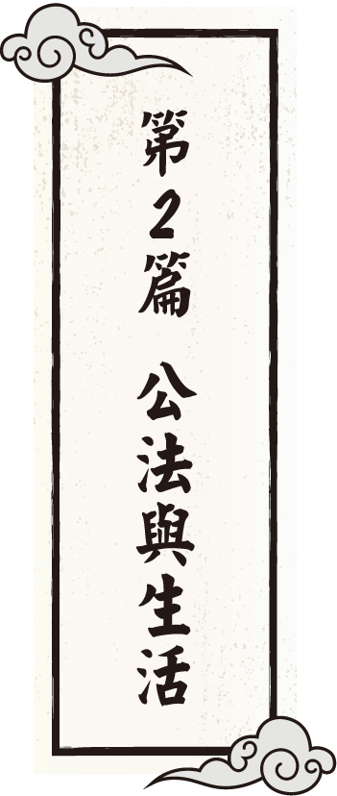
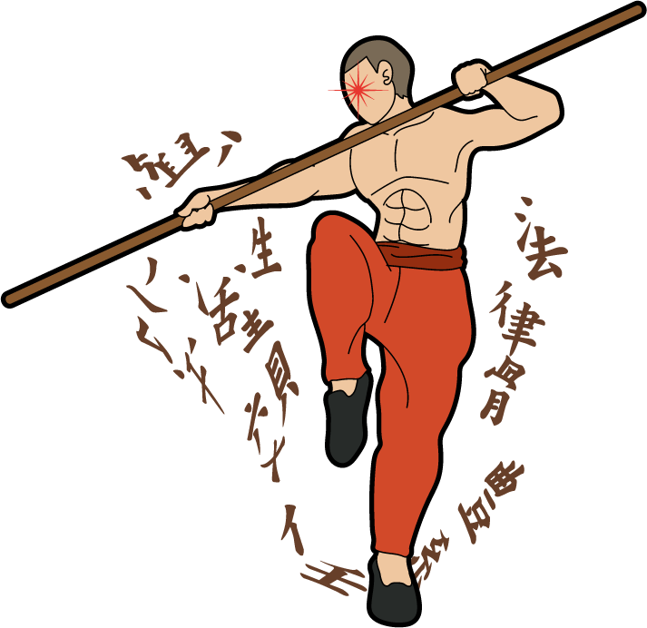


Slide 2



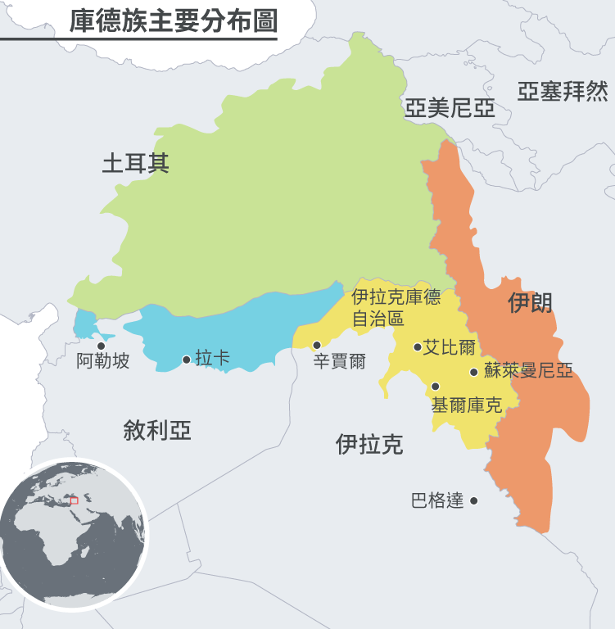

庫德族遙遠的建國夢
位於庫德自治區首府艾比爾的老城古蹟，是庫德人存在五千年的歷史證明。
他們最經常游移在托魯斯山脈和札格羅斯山脈間。
直到近百年來，鄰近的土耳其、敘利亞、伊拉克、以及伊朗，陸續建國。
021

Slide 3
庫德族遙遠的建國夢
但庫德人幾度建國不成，到了21 世紀，依然分散在敘利亞、伊拉克、伊朗、土耳其的國境內。
唯有伊拉克北部庫德人在1991 年，開始成立自治區，其他地方的庫德人還是頻遭四周強國驅趕。
021

Slide 4
庫德族遙遠的建國夢
總數已達三千萬的庫德人，是當今全世界最大的無國家遊牧民族，他們始終懷抱著建國的夢想。
庫德的歷史、地理位置、語言和文化，都自成一格；他們堅持獨立有理。
021

Slide 5


庫德族遙遠的建國夢(04_19)
庫德族遙遠的建國夢
近年來，各地庫德人期盼建立一個從伊拉克北部、貫通敘利亞，抵達地中海東岸的國家。
但觸碰到相關國家的利益，範圍所及的周遭伊拉克、敘利亞、伊朗和土耳其通通反對，庫德人的建國夢想，猶如火窯中的炸彈，隨時會在中東地區引爆。
021

Slide 6
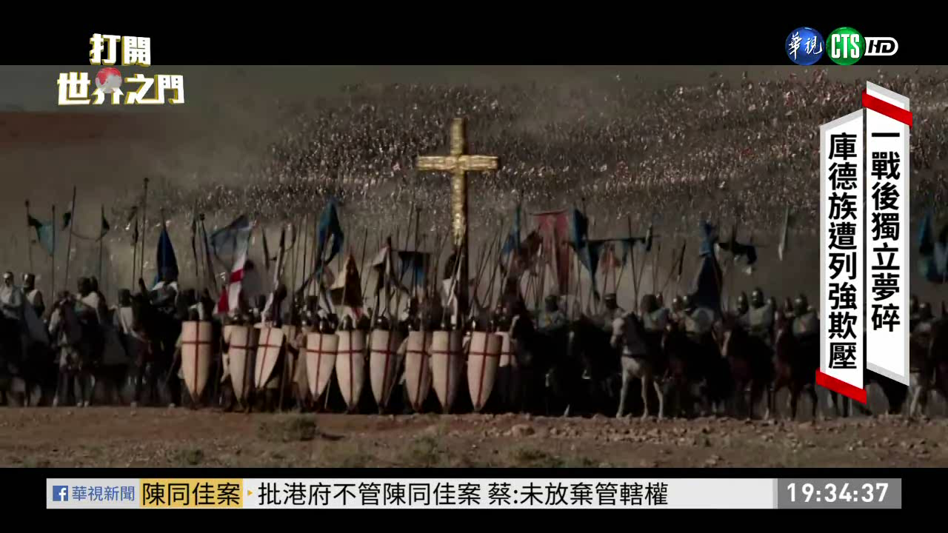



庫德族遙遠的建國夢
YOU
TUBE
04:19

Slide 7




庫德族於 2017 年９月 25 日通過公民投票宣布從目前所屬的國家分離出去，同學們看完這篇文章，認為怎樣算是一個國家？
有自己的歷史和語言文化應該就可以算一個國家吧？！
大華
021

Slide 8





Slide 9
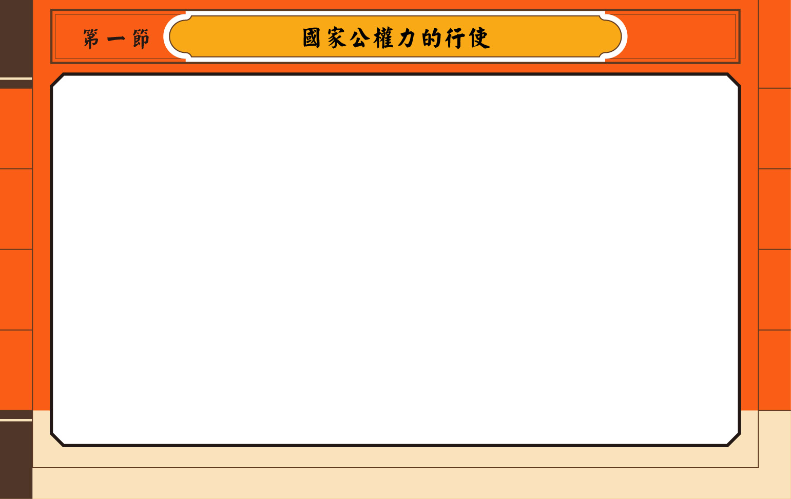
歷史上國家的型態歷經了各種演變，國家是人類由早期的部落社會演變而來，主要的目的是在適應環境，以增加族群的生存機會。
022

Slide 10
在民主政治中，強調
「主權在民」人民可透過
選舉
罷免
公民投票等權利
決定國家施政方向與作為，同時人民也要服從國家統治權的支配。
022

Slide 11
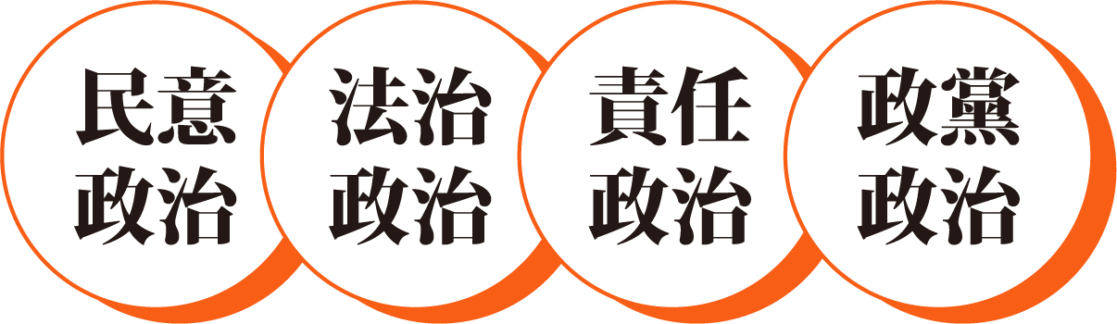
在民主政治國家，政府代表國家行使公權力，有以下幾點原則：
民主政治的特色(02_18)
022

Slide 12
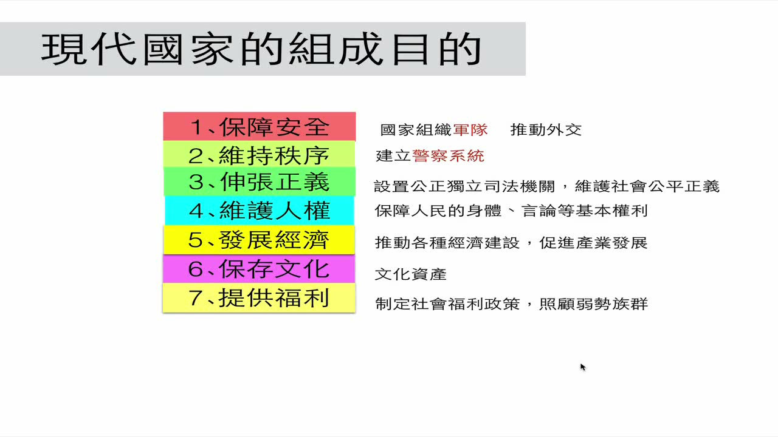
民主政治的特色
YOUTUBE
詹曼玉
02:18

Slide 13


1.主權在民
2.多數政治
3.民意政治
國家的法律、政策的制訂是由人民選出的「民意代表」共同決定。
政策由多數人民意見決定，一切必須以人民的意見或利益為優先考量
政府的組成必須獲得人民的授權或同意，政策必須以「民意」依歸
023

Slide 14

人民透過
「定期選舉」方式更換政府公職人員，故要執政，必須探求民意。
023

Slide 15
政府必須提供多元的管道， 讓人民自由表達意見，並以「數人頭 」代替「比拳頭」的方式決定公共事務。
023

Slide 16

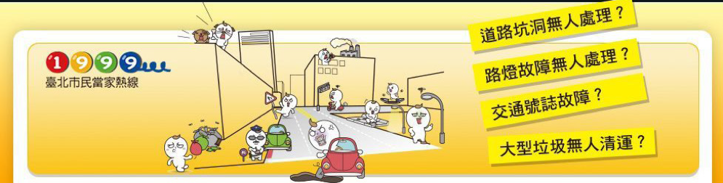
地方政府設置1999 市民專線，
讓民眾能即時充分反應市政。
023

Slide 17


政治平等
國家機關
（包括議會本身）以及全體國民都要遵守「法律規範」。
023

Slide 18

1.行政依法
2.人民守法
政府的組成及權力行使，必須依憲法規定，一切施政作為應受法律的規範。
人民的權利受到法律的保障，但同時也必須遵守法律，避免侵害他人的權益，危害社會秩序。
023

Slide 19

核四議題公投，政府在公投結束後，根據人民對於重大政策的複決結果，修改相關法律並據以進行經濟政策的規劃，除了體現民意政治，也是法治政治的最佳表現。
人民依法行使複決權後，政府應依法定程序修法與施政，才能展現民意政治及法治政治的特色
023

Slide 20

由人民選出的民意代表或政府官員，在執政時提出的政策或施政一旦失敗或無法推動，就必須負責且「辭職下台」。
若涉及違法行為，更必須負擔「法律責任」。
024

Slide 21
責任政治的機制就是讓政治人物必須對自己的言行負責，同時也對選民負責。
1974年美國總統尼克森因水門案竊聽醜聞而辭職下台
024

Slide 22
2018 年公投綁大選投票產生「邊投票邊開票」的選舉亂象。
中選會主委因此辭職下台，就是責任政治的表現。
2018 年公投綁大選投票造就選舉亂象，相關機關責無旁貸
024

Slide 23

開放兩個以上的政黨有「公平競爭」執政的機會。
「政黨輪替」、「政權移轉」都是現代民主政治國家政黨政治的表現。
024

Slide 24
1.自由選舉
2.政黨輪替
由公民透過「自由選舉」來決定某個政黨執政。
執政黨：
選舉獲勝的政黨，
負責領導政府執行政策。
在野黨：
選舉失敗的政黨，
負責監督執政者。
024

Slide 25
例如…
美國：
民主黨和共和黨。
英國：
工黨與保守黨。
常不定期輪流執政，
這便是政黨政治的表現。
美國即是典型的兩黨制國家
024

Slide 26
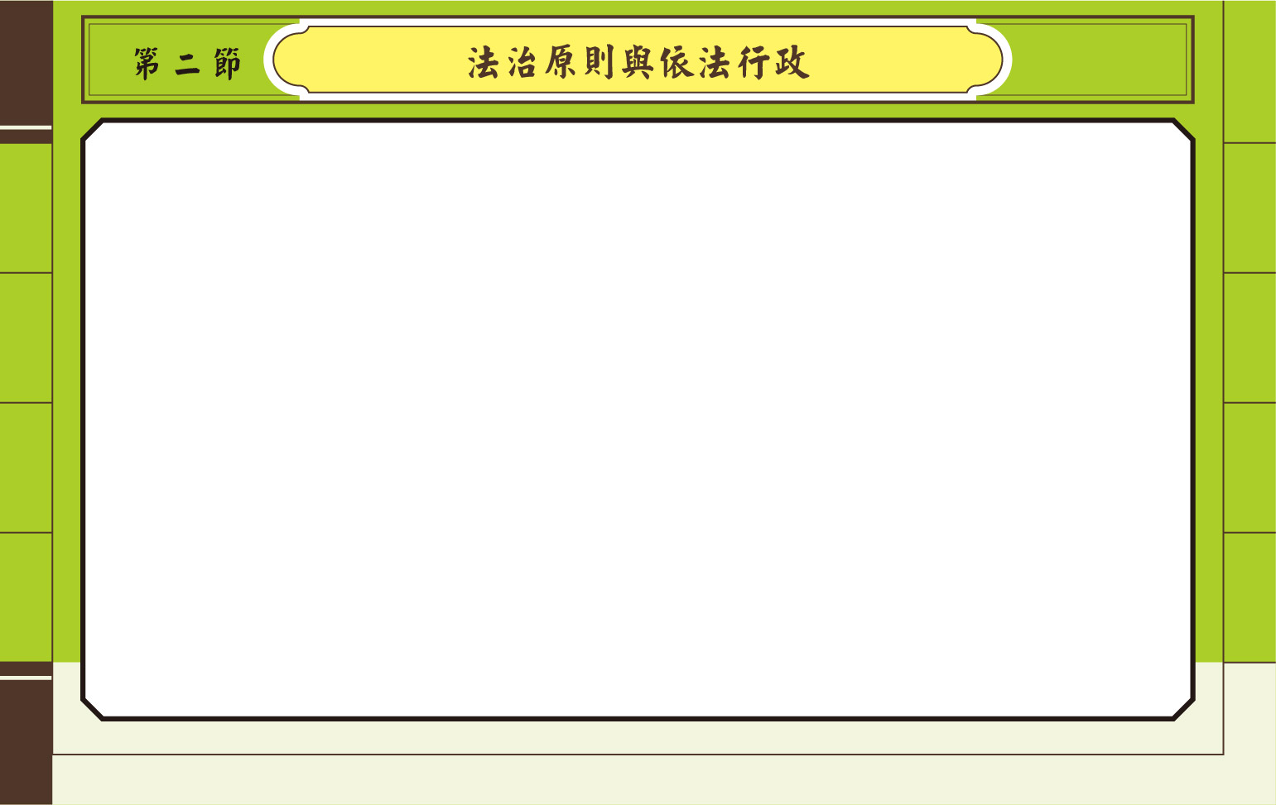
民主法治的「法治」兩個字，來自於法治國原則（rule of law）概念。
法治國原則：
國家的運作都必須
依照法律。
025

Slide 27
國家的行政必須…
依客觀並具有民主正當性的法規做為統治權行使的基礎。
人民所遵守的法律也應符合公平、正義。
法治國原則的內涵可分為下列三項：
025

Slide 28

指依法行政都須符合法律規範，不得與上位階的法令規則「牴觸」。
命令不能牴觸法律憲法，法律不能抵觸憲法，牴觸者無效，又稱為消極的依法行政。
025

Slide 29

行政機關必須有法律或憲法的授權才可訂定法律或行政命令，又稱為積極的依法行政。
025

Slide 30

政府所採取的手段造成人民基本權利的侵害，和國家所欲達成的目的之間，應該有相當的平衡。
政府不能為了達成很小的目的，使人民蒙受過大的損失。
025

Slide 31
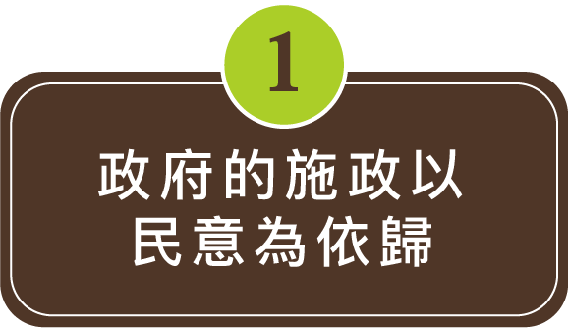
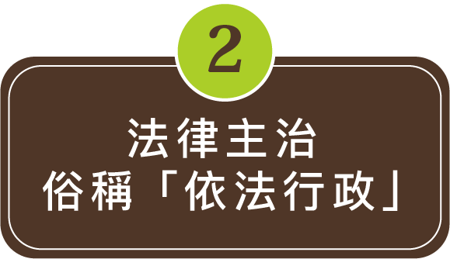
今日民主政治的真諦就是
「政府統治是基於人民的同意」，
而人民同意接受政府統治的條件有兩項：
026

Slide 32
「法律主治」又稱為「依法行政」。
政府的行政作為一定要依照立法機關所通過的法律來辦理。
沒有法律的根據就不能任意限制或要求人民。
為什麼要有行政法？(02_24)
026

Slide 33
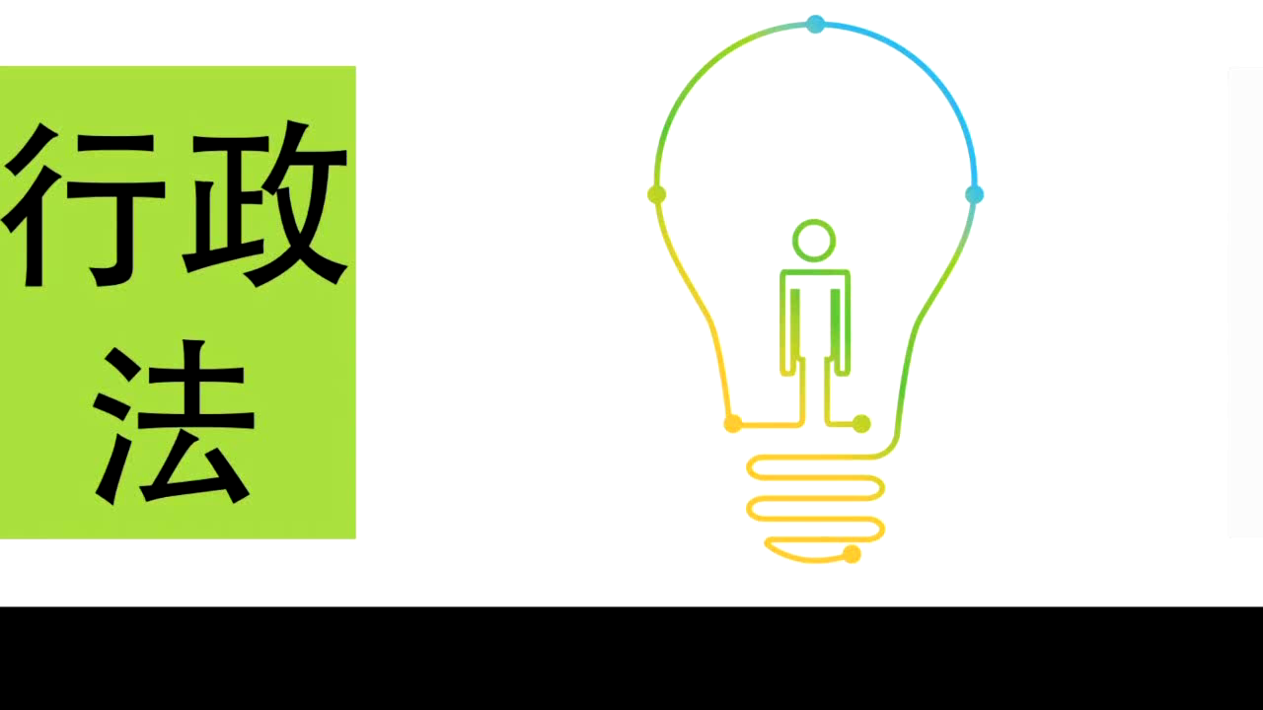
為什麼要有行政法？
公民叮
02:24

Slide 34
以更嚴謹的意義來說，就是國家權力的行使必須完全符合《憲法》及法律的規定。
換句話說，就是以「法」來治理國家。
026

Slide 35
現代民主國家依法行政，立法權掌握在全民的手上。
凡是對人民有害的法律，民意代表機關不會通過，即使通過，人民也可以利用複決權加以廢除。
026

Slide 36
不論是要求人民負擔義務，或者限制人民自由權利的法律必定是人民直接或間接同意的，因此今日的法治才是真正的民主法治。
和民主結合的法治
才是真正的法治。
026

Slide 37
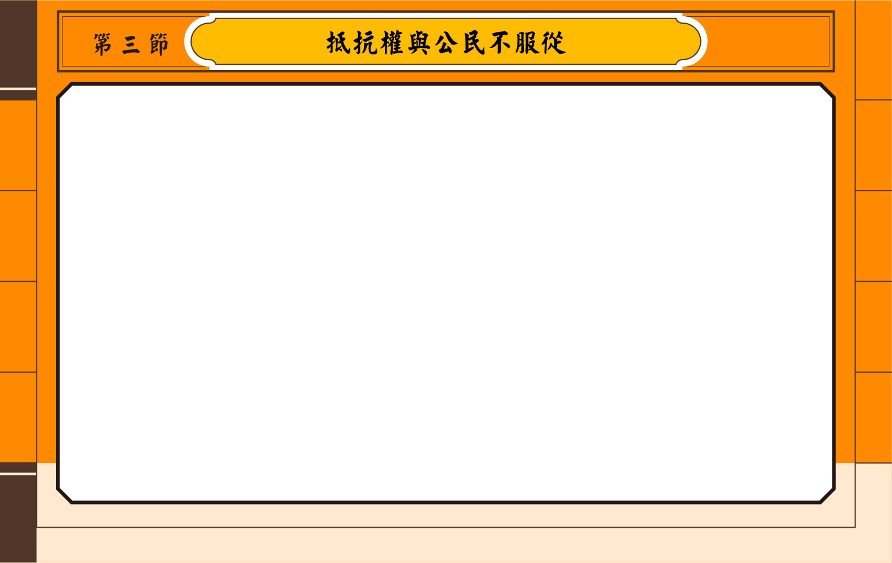
政府的施政若不符合法治國原則時該怎麼辦呢？
對於政府不公正的法令或行為，人民可否拒絕遵守法令或公權力行使，甚至可否積極的以人民的力量行使抵抗權？
027

Slide 38
抵抗權與公民不服從在德法日美等國都有相類似的規範及判決。
但是我國法律卻沒有這兩個名詞，直到 2014 年太陽花學運才慢慢重視到這兩個概念。
24天太陽花學運 (04_51)
027

Slide 39
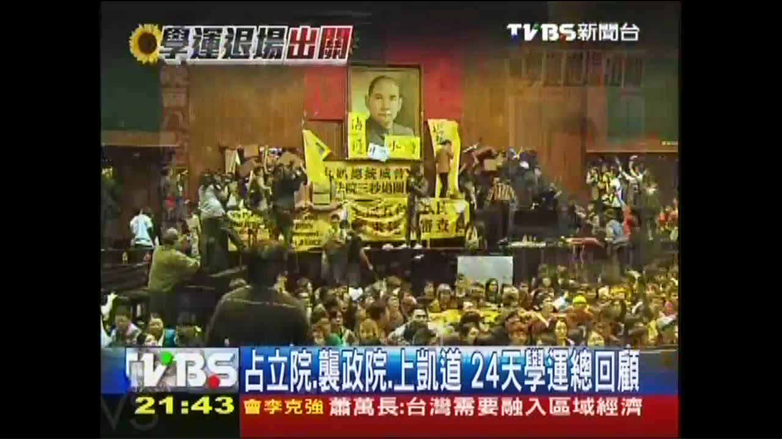
24天太陽花學運
YOU
TUBE
04:51

Slide 40

「抵抗權」
又稱革命權，包含公民不服從與武裝革命。
指人民對於統治者用不正當的法律嚴重侵害人性尊嚴時，人民為維護自身權利、自由，確保人性尊嚴。
027

Slide 41
「公民不服從」=
「當人民認為政府的政策或行為不正義時，出於良知發起公開的、非暴力的違反法律的政治行為，以促使政府修正不當的政策或作為」。
027

Slide 42



美國詩人梭羅（Henry Thoreau） 現代公民不服從運動的重要起源者之一。
他認為當人們基於良知，反覆思索政府的政策，若發現政策不符公平正義時，應該秉持個人良知，拒絕遵守配合此項政策。
027

Slide 43





明確對社會表明
法律政策不公正處
必須是
非暴力的行為
不服從的對象是
不公正的法律政策
願意接受
法律的懲罰
028

Slide 44

臺灣的社會運動也曾採取這種方式，例如野草莓運動、太陽花學運。
公民不服從雖然採取的是違法的方式，但它所要達到的是一個公平公正而且合法的結果。
028

Slide 45
印度 / 不合作運動
印度的不合作運動是史上第一個全國性的非暴力反抗運動，由律師出身的印度國民大會黨領袖聖雄甘地發起，抵制英國的統治
甘地-不合作運動 (05_06)
029

Slide 46
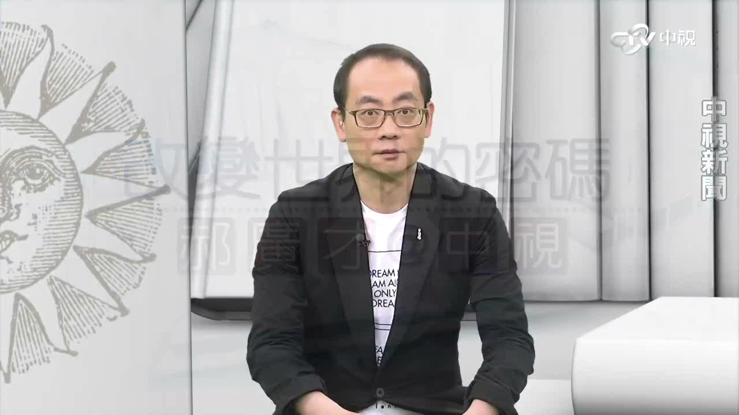
甘地-不合作運動
YOU
TUBE
05:06

Slide 47
美國 / 民權運動
金恩博士所發起的反種族隔離運動，發動大量的黑人違法進入禁止黑人進入的場所內靜坐，最後聯邦法院裁決種族隔離政策是違憲的。
民權運動 (04_51)
029

Slide 48
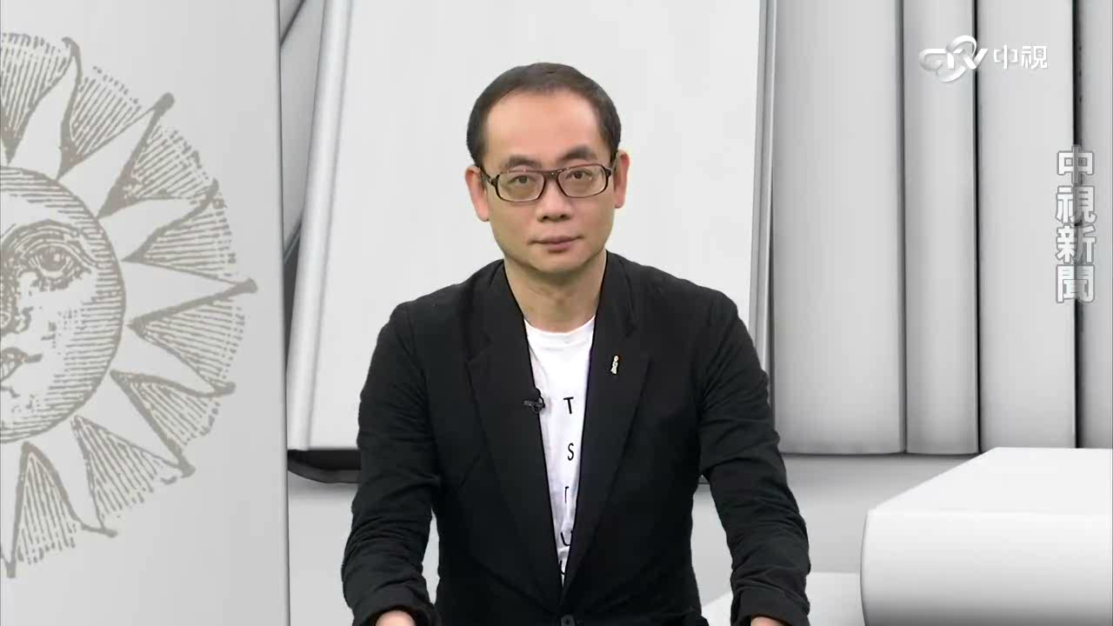
民權運動
YOU
TUBE
04:51

Slide 49
台灣 / 太陽花學運
2014 年太陽花學運又被稱作318 學運、占領國會事件，是立法院首次遭到民眾占領。
2018 年3 月， 臺灣高等法院宣判行動的主要人物無罪。
029

Slide 50

公民不服從
動機：
出於對道義的關注。
公民不服從運動者不會主張自己的行為合法。
029

Slide 51
公民不服從
主張「理性、和平、非暴力」等。
讓不正義的法律或行政得以改正為目標。
029

Slide 52
一般違法行為
出於損人利己的行為動機。
029

